Slide 1
Delta Lab.
PLC-2
應用指令說明

Slide 2

應用指令說明
指令名稱
運算元
1.運算元有分為16位元及32位元 若需32位元 在指令前加上D即可
EX:16位元----->MOV 32位元---->DMOV (D: Double)
2.指令分為連續執行型與脈波執行型 脈波執行型在指令後加上P即可
EX:脈波執行型---->MOVP (P: Pulse)

Slide 3

資料搬移
MOV | S | D
S:資料來源 D:資料搬移目的地
當X0=ON 每一次掃描時間都將K10搬移到D0
當X0=ON 只搬移一次

Slide 4


加、減法
ADD | S1 | S2 | D
S1:加數 S2:被加數 D:和
當X0=ON時 將D0與D10相加放至D20
SUB | S1 | S2 | D
S1:被減數 S2:減數 D:差
當X0=ON時 將D0減去D10之值放至D20

Slide 5


乘、除法
MUL | S1 | S2 | D
S1:被乘數 S2:乘數 D:積
DIV | S1 | S2 | D
S1:被除數 S2:除數 D:商

Slide 6
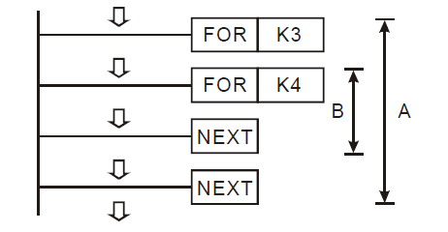
巢串迴路
FOR | S
S:重複執行次數
A程式執行3次後在到NEXT指令以後的程式繼續執行。而A程式每執行一次B程式會執行4次，所以B程式共執行12次

Slide 7

INC(加1)/DEC(減1)
INC | D

Slide 8
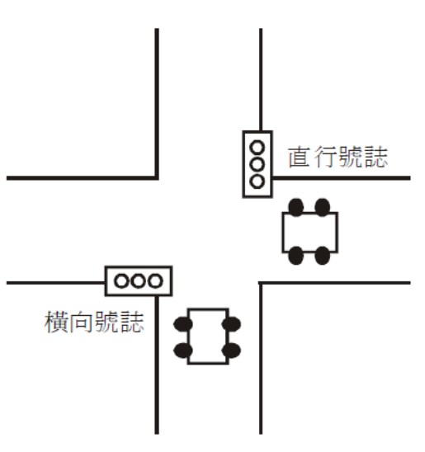
練習
1) 利用四則運算指令計算33760*31/8-1568
2) 按下X20(外部控制)開關後，做紅綠燈的時制切換。
規格(直行)：紅燈6秒→綠燈9秒→黃燈3秒→重覆。
規格(橫向)：綠燈3秒→黃燈3秒→紅燈12秒→重覆。

